Slide 1

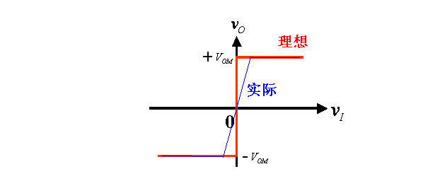
8.4 电压比较器
功能：
将一个模拟电压信号与一参考电压相比较，输出一定的高低电平。
特性：
运放组成的电路处于非线性状态，输出与输入的关系v_{o}=f(v_{I})是非线性函数。

Slide 2

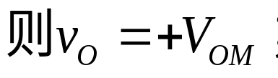


运放工作在非线性状态基本分析方法
1. 运放工作在非线性状态的判定：电路开环或引入正反馈。
2. 运放工作在非线性状态的分析方法：
虚断（运放输入端电流=0）
注意：此时不能用虚短！

Slide 3
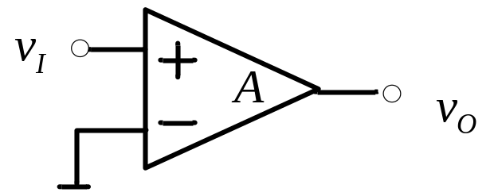
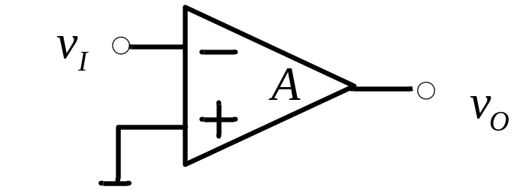








一.单门限电压比较器
1. 过零比较器
运放处于开环状态
0
0
门限电压 :比较器的输出电压从一个电平跳变到另一个电平时所对应的输入电压值。
门限电压是分析比较器输出电平翻转的关键参数。

Slide 4
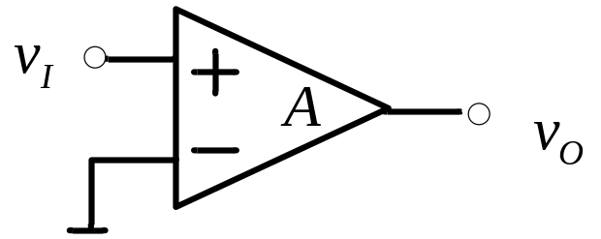
例题：利用电压比较器将正弦波变为方波。
t
t

Slide 5
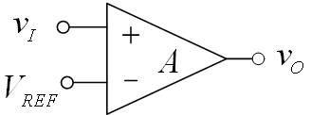
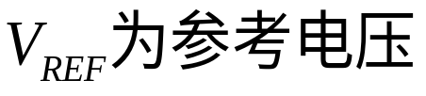
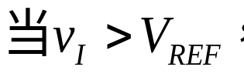

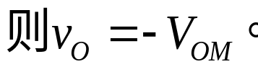


2. 单门限比较器（与参考电压比较）
运放处于开环状态
0

Slide 6

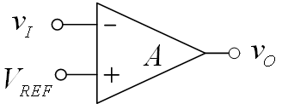
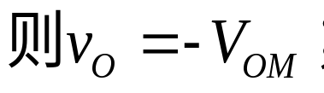
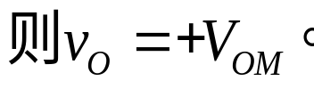
若 从反相端输入
0

Slide 7

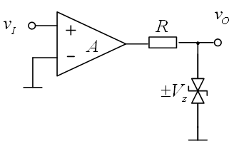

3. 限幅电路——使输出电压稳定
0
用稳压管稳定输出电压：
0

Slide 8
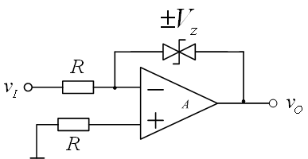
稳幅电路的另一种形式：
将双向稳压管接在负反馈回路上
0

Slide 9



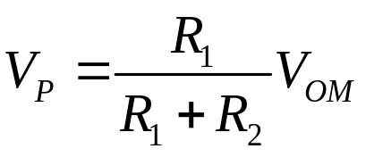

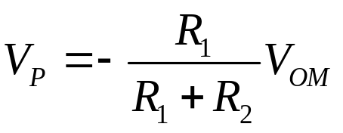
二. 迟滞比较器
R
1、因为有正反馈，所以输出饱和，即 。
－
+
2、当
R₁
R₂
特点:电路中使用正反馈
3、当

Slide 10
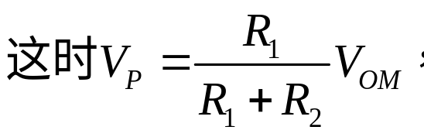




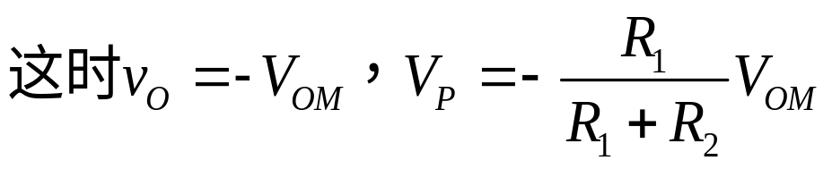



二. 迟滞比较器
R
－
+
R₁
R₂

Slide 11
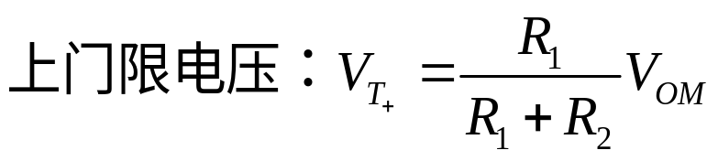
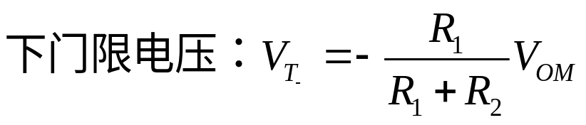
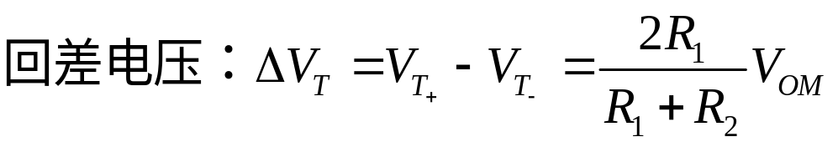


迟滞比较器的传输特性
0

Slide 12
例:设输入为正弦波, 画出输出的波形。
R
－
t
+
R₁
R₂
t

Slide 13

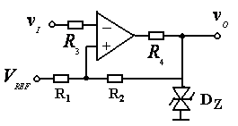
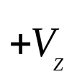
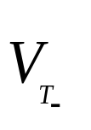
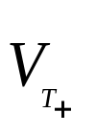

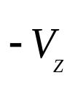
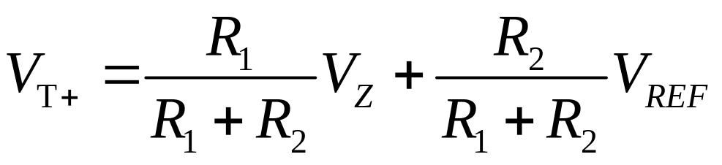
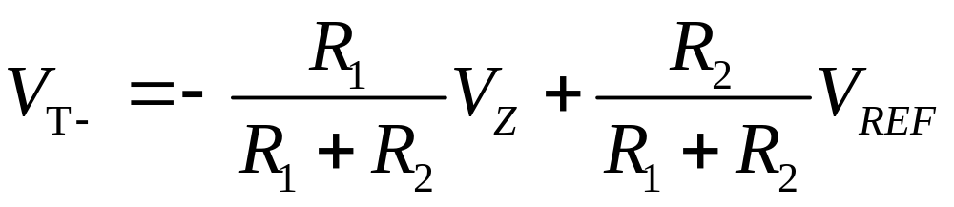
加上参考电压后的迟滞比较器：
0
上、下门限电压：
传输特性

Slide 14
例题：R₁=10kΩ，R₂=10k Ω ，V_{Z}=6V， V_{REF}=10V。当输入v_{i}为如图所示的波形时，画 出输出v_{o}的波形。

Slide 15
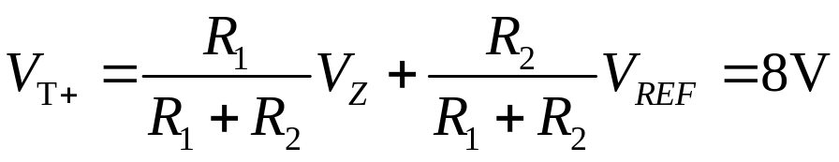
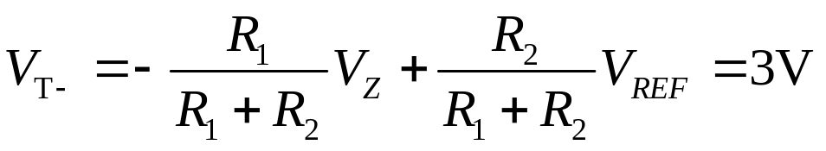

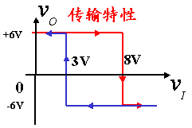


解：上、下门限电压为
8V
3V

Slide 16
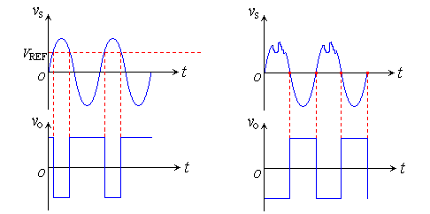
比较器的应用
比较器主要用来对输入波形进行整形，可以将不规则的输入波形整形为方波输出,其原理图如图所示。
(a) 正弦波变换为矩形波 (b) 有干扰正弦波变换为方波
用比较器实现波形变换

